Slide 1

Plano Estratégico para crescimento de 20%
Análise de Vendas
Guilherme Farias | Analista de Dados

Slide 2
Entendimento do negócio
Problema de Negócio: Como podemos direcionar os investimentos de forma eficaz para aumentar a receita em 20% no próximo ano?
Objetivo: Identificar os principais impulsionadores de receita (produtos, clientes, mercados e sazonalidade) através da análise de dados.
Metodologia: Aplicação do CRISP-DM para transformar dados brutos num plano de ação estratégico.
Premissa: O futuro vai ser comportar como o passado.
Limitações: A analise não considera fatores externos.

Slide 3
Entendimento dos dados
Fonte e Escopo:
Fonte: Base de dados transacionais de vendas da Empresa X.
Volume: 2.823 registos de vendas.
Período Analisado: Dados de vendas entre 2003 e 2005.

Slide 4
Entendimento dos dados
2. Atributos Principais:
Informações de Vendas: ORDER NUMBER, QUANTITY ORDERED, PRICE EACH, SALES.
Informações de Produto: PRODUCTLINE, PRODUCTCODE.
Informações de Cliente: CUSTOMERNAME, CITY, STATE, COUNTRY.
Informações Temporais: ORDERDATE.

Slide 5



Entendimento dos dados
3. Preparação e Qualidade:
Limpeza: Tratamento de valores ausentes identificados nas colunas STATE e TERRITORY para garantir a consistência da análise.
Transformação: Conversão da coluna ORDERDATE para o formato de data, permitindo a correta análise de sazonalidade.
Ferramentas Utilizadas:
Excel: Análise inicial e modelagem de previsão de vendas.
Python (Pandas, Matplotlib): Limpeza, análise exploratória e geração de gráficos.
Power BI: Criação do dashboard interativo.

Slide 6
O Princípio de Pareto nos Nossos Produtos
Key Insight: Apenas 3 das 7 linhas de produto (Classic Cars, Vintage Cars e Trucks and Buses) são responsáveis por 70% de toda a receita da empresa.
Recomendação Estratégica: A prioridade máxima deve ser proteger e otimizar implacavelmente estes três segmentos. Ganhos de eficiência ou crescimento nestas linhas terão um impacto desproporcionalmente alto no resultado global da companhia.

Slide 7
Vendas por cliente:
Euro Shopping Channel e Mini Gifts Distributors Ltd. somam 15.2% de toda a receita da empresa.
Nossa maior oportunidade (e risco) está aqui.
Key Insight: "Nossa receita é altamente dependente de poucos clientes. Apenas 10 dos 92 clientes da base geram quase 30% do faturamento
Notamos também que 62% de toda a receita da empresa provêm de negócios de porte 'Médio'.

Slide 8
Receita Concentrada em 5 Países-Chave
A nossa presença global também segue uma clara regra de Pareto. Cerca de 70% de toda a receita vem de apenas 5 países, com uma dependência massiva dos EUA, que sozinhos representam mais de 35% do faturamento total.
Recomendação Estratégica: A prioridade número um é proteger e otimizar a nossa operação nos EUA. Em paralelo, devemos tratar Espanha, França, Austrália e Reino Unido como mercados estratégicos, usando o conhecimento adquirido neles para planear futuras expansões.

Slide 9
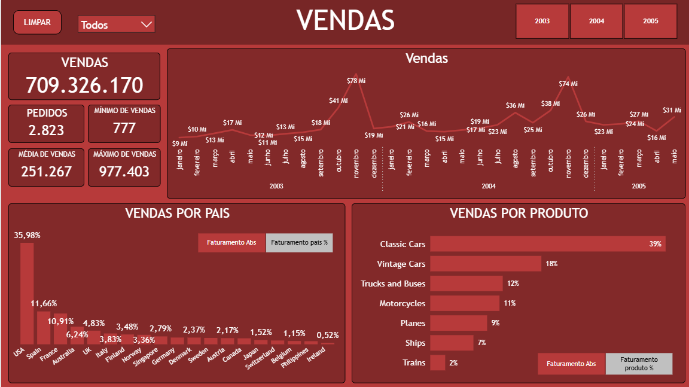
A Sazonalidade Define o Sucesso do Ano
💡 Explore o
Dashboard:
Key Insight: As nossas vendas não são lineares. Existe um pico massivo de receita concentrado em Outubro e Novembro, período que define o resultado financeiro do ano. Os meses de meio de ano (Julho/Setembro) são os mais desafiadores.
Recomendação Estratégica: O planeamento anual deve girar em torno deste pico. Devemos alocar o orçamento de marketing para "aquecer" o mercado em Agosto/Setembro e garantir que os níveis de estoque dos produtos-chave estejam no máximo antes de Outubro.

Slide 10
A Previsão de Vendas (O Destino Possível)
Cenário Pessimista: O risco a ser mitigado; o resultado em condições adversas.
Cenário Provável (Previsão): A nossa trajetória atual; o crescimento orgânico esperado.
Cenário Otimista: O nosso potencial máximo; a meta a ser alcançada com ações estratégicas.
Como garantimos o cenário otimista?

Slide 11
O Plano de Ação: Rumo aos +20% de Receita
🚀 1. Foco nos Motores de Receita | 🤝 2. Programa de Contas-Chave | 🗺️ 3. Expansão Inteligente
Otimizar os 3 produtos que geram 70% da receita. | Fidelizar os 10 clientes que representam 30% da receita. | Explorar mercados adjacentes (ex: Alemanha) com base nos 5 países-chave.
Potencial de Impacto: +10% | Potencial de Impacto: +5% | Potencial de Impacto: +5%

Slide 12
Obrigado!
Guilherme Farias - Analista de Dados
https://www.linkedin.com/in/guilherme-farias-//

Slide 13
Recomendações Táticas e Projetos
💡 Iniciativa 1: Estoque Inteligente | 🎯 Iniciativa 2: Marketing de Precisão | 📈 Iniciativa 3: Análise de Crescimento
Projeto: Implementar um sistema de Estoque de Segurança Dinâmico para os produtos-chave. | Projeto: Lançar uma Campanha de Marketing de Performance focada no perfil de cliente ideal. | Projeto: Estruturar um Estudo de Viabilidade de Mercado para a Alemanha.
Objetivo: Garantir a disponibilidade dos produtos "Classic Cars" durante o pico sazonal, evitando perdas de vendas. | Objetivo: Aumentar a aquisição de novos clientes com perfil de compra "Porte Médio" nos 5 países de topo. | Objetivo: Validar o potencial do mercado alemão, analisando concorrentes e comportamento do consumidor.
Métrica de Sucesso: Atingir um Nível de Serviço de 98% para a linha "Classic Cars" em Outubro e Novembro. | Métrica de Sucesso: Reduzir o Custo de Aquisição de Cliente (CAC) em 15% para este segmento. | Métrica de Sucesso: Entregar um relatório "Go/No-Go" com projeção de ROI em 90 dias.

Slide 14
Vendas por cidades americanas:

